Slide 1
2026年学考工作安排
高一年级

Slide 2
采集报名信息（包括统招生与交流生）
填报报考学科、缴费
现场照相确认

Slide 3
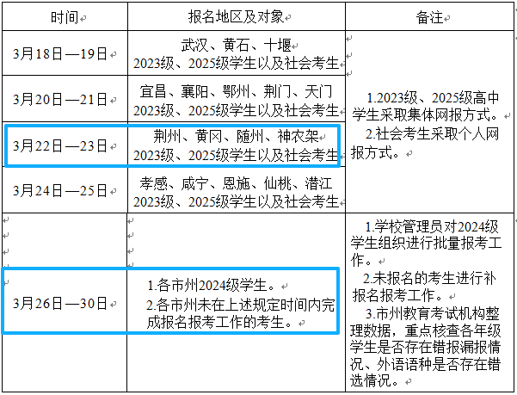
2026年合格考报名和报考
（一）报名报考时间节点

Slide 4
2026年合格考报名和报考
（一）报名报考时间节点
2、缴费时间：
考生个人缴费时间：报名开始到4月2日，这时学考平台关闭学校批量缴费功能。
学校批量缴费时间：4月3日至4月20日，学考平台关闭个人缴费功能，防止重复缴费。
3、截止时间：
网上缴费截止时间为4月20日20：00。
现场确认截止时间为4月21日。
建设提前2-3天完成工作

Slide 5
2026年合格考报名和报考
（二）报名相关信息
4、网上报名报考网址：
https://www.hubeixuekao.com
(湖北省普通高中学业水平考试考务考籍管理与公共管理信息服务平台)
5、报名地点：高中在校生在学籍所在学校报名，凡学籍、户籍发生转移，但未办理完成考籍转移的考生，只能在原考籍注册学校报名参加考试。
6、报名准备材料：考生应办理居民身份证。

Slide 6
2026年合格考报名和报考
（三）不同年级学生报名报考流程：
1、高一新生报名和报考：采用个人网上报名报考方式。
①前期准备：核查学籍的五项基本信息，核实姓名、身份证号、学籍号、就读学校和年级
②填写新生报名登记表：个人基本信息、家庭信息和报考科目
③网上报名和报考操作流程
1、只有第一次报名报考后才需要进行现场确认工作；2、学校只能对学籍在本校的考生进行现场确认工作；3、社会生现场确认工作由考试院完成。
登录
阅读须知
信息录入
科目报考
网上缴费
信息核对
现场确认

Slide 7
报名现场确认
1、现场确认时间
现场确认时间：报名开始到4月21日。
2、现场确认软件支持
①现场确认客户端工具
该软件对打印机和身份证阅读器及照相设备进行配置，在现场确认前必须启动客户端程序。
②浏览器支持
支持多种浏览器，但建议使用谷歌浏览器，一是不需要进行其它的任何设置；二是能有效解决验证码错误的问题。

Slide 8
常见情况处理
1、高一新生第一次报名时发现“五项基本信息”与本人不符
处理办法：请立即停止报名工作，查明原因，如果是学籍错误，请迅速与学籍管理员联系进行更正，再报名报考。
2、高一新生学籍未及时转入
处理办法： 新生因外省转入或学籍问题，先以“社会考生”报名报考。待学籍处理好后要进行考生类型转换，由考生本人申请、上传学籍证明材料，最终由省考试院核实学籍后将考生类型由“社会考生”转换成“在校生”。

Slide 9
常见情况处理
3、高一未进行报名注册考籍的考生，高二或高三第一次报名报考
处理办法：由学校管理员通过信息管理平台，在考籍状态信息变更模块“无考籍考生注册账户”功能为学生建立在校生的身份注册账户，录入考生个人基本信息，年级选择相应年级。
4、报考科目的确定和修改
高一新生报考科目是依照当年考试计划和学校教学计划确定，只能报考3科，不得随意多报或少报，建议选择将来的选择性考试不考的3科。
如果在缴费前发现报考科目错误，考生可以自行修改。
如果在缴费后发现报考科目错误，订单状态已锁定，考生本人不能进行修改。需要修改的请在现场确认时，在读身份证之前提出修改申请，由现场确认管理员先修改再进行现场确认。
高二考生的报考科目是结合前一年度考试合格情况批量生成，报考时务必进行认真核对，包括外语语种的选择。

Slide 10
常见情况处理
5、网上缴费状态说明
支持多种支付方式，为避免考生、学校重复缴费，将个人缴费和批量缴费严格分开在两个时段。
如果在缴费时收到缴费成功的短信，但学考信息平台未显示“缴费成功”，这时无需再重复点击付款，可以等第二天再查询支付状态。
批量支付要注意银行卡每天的付款限额。
6、现场确认读取身份证信息时提示“姓名不一致”
处理办法：确认用身份证姓名替换报名信息，并迅速修改学籍网上的姓名。

Slide 11
常见情况处理
7、历年常见问题提醒
省级学考
①没按时报名、缴费和现场确认
②考籍变更、转换提交审核不及时
③批量报考存在同名同姓科目报错。
④现场确认考生相片存在张冠李戴，男女错误。

Slide 12
四、特殊情况处理
7、历年常见问题提醒
市级四科
⑤市级机考报名存在漏报、多报，重报情况。
⑥体育艺术学校测试成绩上报不规范。在收集体育测试项目过程中，学校盲目修改下载的原始数据，改变数据格式，导致不能匹配相片和不能上传成绩。
⑦机考参考数据删减、增加频繁，不准确，需要提前进行梳理。

Slide 13
县内交流生填报的班级
学校 | 物理方向 | 历史方向
实验高中 | 一（24）、一（25） | 一（26）
二中 | 一（14）
三中 | 一（15）
四中 | 一（12）
罗州城高中 | 一（16）

Slide 14
高一学考报名机房安排表
 | 1 | 2 | 3 | 4 | 5 | 6 | 7 | 8 | 晚饭后 | 辅导老师
机房一 | 一（1） | 一（4） | 一（7） | 一（10） | 一（13） | 一（16） | 一（19） | 一（22） | 一（25） | 张军
机房二 | 一（2） | 一（5） | 一（8） | 一（11） | 一（14） | 一（17） | 一（20） | 一（23） | 一（26） | 刘银平
机房三 | 一（3） | 一（6） | 一（9） | 一（12） | 一（15） | 一（18） | 一（21） | 一（24） |  | 邢惠
节次
班级
机房

Slide 15
祝2026年合格考报名工作圆满顺利！

